Slide 1
嵌入式应用系统设计 embedded application system design
内工大研究生专业选修课
主讲教师：黄建伟

Slide 2
第四章 ARM处理器体系结构及接口设计
通用嵌入式系统组成
体系结构的分类
ARM处理器历史概述
ARM的内核特点
ARM处理器硬件结构
ARM处理器地址空间
ARM汇编指令及寻址
硬件接口知识
ARM 嵌入式编程基础

Slide 3
通用嵌入式系统组成
嵌入式系统是软件硬件结合紧密的系统，一般而言，嵌入式系统的构架可以分成四个部分：
处理器
存储器
输入输出
软件

Slide 4
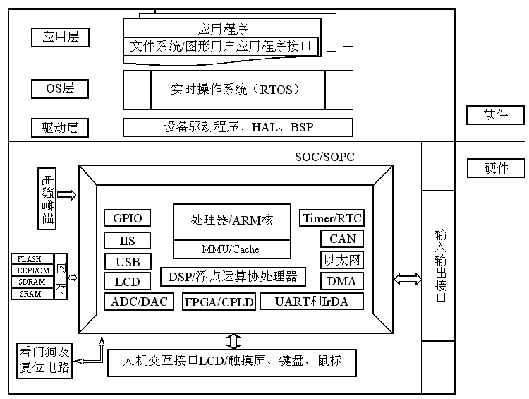
通用嵌入式系统组成

Slide 5
硬件
以嵌入式处理器为中心，由存储器、I/O设备、通信模块以及电源等必要辅助接口组成。嵌入式系统不同于普通计算机组成，是量身定做的专用计算机应用系统
在实际应用中的嵌入式系统硬件配置非常精简，除了微处理器和基本的处围电路以外，其余的电路都可根据需求和成本进行裁剪、定制，非常经济、可靠。
嵌入式系统的硬件核心是嵌入式微处理器，有时为了提高系统的信息处理能力，常外接DSP和DSP协处理器（也可内部集成），以完成高性能信号处理

Slide 6
注意
CPU可能仅仅是芯片的一个部分
嵌入式芯片通常可以看成一个简单计算机硬件系统
外围设备如果保留在芯片内部，我们叫作片内外设
芯片的整体性能指标包括，CPU运算速度、存储器大小，还有片内外设的丰富程度
芯片选型要考虑CPU、存储器、还有片内外设是否满足业务需求

Slide 7
软件
考虑系统复杂程度，是否需要操作系统支持
周边生态，编译链成熟度
最大限度节省时间复杂度和空间复杂度
与硬件通信的编码成本（多采用中断）
高效通信采用DMA （Direct Memory Access）

Slide 8
设备驱动层
设备驱动层是嵌入式系统中必不可少的重要部分
使用任何外部设备都需要有相应驱动程序的支持，它为上层软件提供了设备的操作接口
上层软件不用理会设备的具体内部操作，只需调用驱动层程序提供的接口即可。驱动层一般包括：硬件抽象层HAL、板级支持包BSP和设备驱动程序

Slide 9
体系结构的分类
冯.诺依曼体系结构
数据和指令都存储在一个存储器中的计算机称为冯.诺依曼机。这种结构的计算机系统由一个中央处理器单元(CPU)和一个存储器组成
哈佛体系结构
哈佛结构为数据和程序提供了各自独立的存储器，程序计数器只指向程序存储器而不指向数据存储器

Slide 10
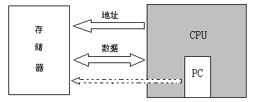
冯.诺依曼体系结构

Slide 11
冯·诺依曼体系结构模型
存储器
指令寄存器
程序
控制器
指令0
指令1
指令2
指令3
指令4
数据通道
数据
输入
输出
中央处理器
数据0
数据1
数据2

Slide 12
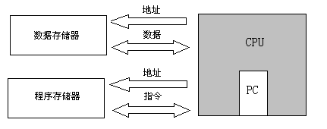
哈佛体系结构

Slide 13
哈佛体系结构
地址
程序存储器
指令寄存器
指令0
控制器
指令1
指令
指令2
地址
数据存储器
数据通道
输入
输出
数据0
中央处理器
数据1
数据
数据2

Slide 14
注意
冯.诺依曼体系数据与指令都存储在存储器中，被大多数计算机所采用
哈佛体系结构程序存储器与数据存储器分开，提供了较大的存储器带宽，适合于数字信号处理，大多数DSP都是哈佛结构
x86,arm7是冯.诺依曼体系
c51,arm9是哈佛体系结构

Slide 15
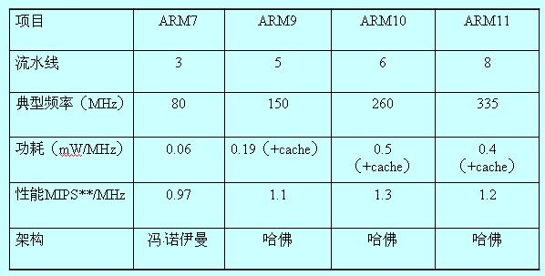
体系差异

Slide 16
ARM处理器的发展过程
1978年12月5日，奥地利籍物理学家赫尔曼·豪泽（Hermann Hauser）和工程师 Chris Curry，在英国剑桥创办了CPU公司（Cambridge Processing Unit）
979年，CPU公司改名为Acorn计算机公司
1985年，来自剑桥大学的才华横溢的计算机科学家Roger Wilson和Steve Furber设计了他们自己的第一代32位、6MHz的处理器，用它做出了一台RISC指令集的计算机，简称ARM（Acorn RISC Machine）。这就是第一代ARM处理器 ARM1

Slide 17
BBC MICRO
随后，改良版的ARM2也被研发出来。ARM2被用在BBC Archimedes 305上

Slide 18
ARM公司成立
后来 Acorn 被 Olivetti 收购，在 Andy Hopper 的提一下，1990年11月27日，Advanced RISC Machines Ltd.（简称 ARM）被分拆出来，正式成为一家独立的处理器公司
由苹果公司出资150万英镑，芯片厂商 VLSI 出资25万英镑，Acorn 本身则以150万英镑的知识产权和12名工程师入股。公司的办公地点非常简陋

Slide 19
ARM的产品分类
ARM family
ARM core的成员家族（ARM1，2…7，9，Cortex-）
ARM architecture
是指ARM公司开发的基于精简指令集架构版本,类似的基于RISC的architecture也有很多，例如MIPS、AVR、Blackfin等等，都是这个概念
ARM core
是基于ARM architecture开发出来的IP core，它是介于architecture和最终的CPU(MCU)之间的中间产品，这也是ARM商业模式的独特之处，一般ARM公司会搞一个测试SOC，vexpress

Slide 20
ARM的内核版本
ARM7
ARM9
ARM Cortex-M, R, A

Slide 21
各个时期的版本
英文中13是一个不吉利的数字，所以到ARM11之后，ARM不打算再用数字了，
后来叫作Cortex cores， 英['k:teks] 美[krteks] n. 皮质;树皮;果皮
Cortex cores三个分支
Cortex-M: 用作控制领域
Cortex-R: 用作数字信号处理
Cortex-A: 用作通用计算CPU
注意：ARM7指令集版本是v3
ARM9指令集版本是v4
Cortex指令集版本是v7/8

Slide 22
各个时期的版本
后来Cortex-M迅速开疆扩土，不断壮大：
M0,M0+,M1,M3,M4,M7
尤其以STM32最为丰盛
Cortex-R系列看不见摸不到，分化为：
R4,R5,R7,R8,R52..

Slide 23
各个时期的版本
Cortex-A系列侵占了95%以上的手机芯片市场，2016年7月18日被软银公司以234英镑（约321.7亿美元）收购，A系列目前正在向着服务器市场和桌面市场进军
32bit
64bit

Slide 24
第三方
除了 ARM 公司自己设计的内核，还有些内核实现了ARM指令集，是由具有ARM架构许可证的公司独立开发

Slide 26
ARM 特性
Java 加速 (Jazelle®)
安全性 (TrustZone®)
SIMD 和高级 SIMD
VFP or NEON™技术提供支持
Thumb指令集
…

Slide 27
ARM的内核特点
RISC技术
流水线技术
超标量技术

Slide 28
RISC技术
RISC结构优先选取使用频率最高的简单指令，避免复杂指令
指令长度固定，指令格式和寻址方式种类减少
以控制逻辑为主，不用或少用微码控制等措施来达到上述目的

Slide 29
CISC与RISC的对比
类别 | CISC | RISC
指令系统 | 指令数量很多 | 较少，通常少于100
执行时间 | 有些指令执行时间很长，如整块的存储器内容拷贝；或将多个寄存器的内容拷贝到存贮器 | 没有较长执行时间的指令
编码长度 | 编码长度可变，1-15字节 | 编码长度固定，通常为4个字节
寻址方式 | 寻址方式多样 | 简单寻址
操作 | 可以对存储器和寄存器进行算术和逻辑操作 | 只能对寄存器进行算术和逻辑操作，Load/Store体系结构
编译 | 难以用优化编译器生成高效的目标代码程序 | 采用优化编译技术，生成高效的目标代码程序

Slide 30
流水线技术
基于3级（ARM7）、5级(ARM9)流水线体系结构的ARM处理器核
ARM10 采用了6级流水线，ARM11采用了8级
Cortex-A8是13级指令流水线，10级NENO媒体流水线
注意：流水线跟CPU Cache技术相关联，主旨是让CPU转的更快！

Slide 31
简单的3级流水线如下：
取指级。取指级完成程序存储器中指令的读取，并放入指令流水线中。
译码级。对指令进行译码，为下一周期准备数据路径需要的控制信号。这一级指令“占有”译码逻辑，而不“占有”数据路径。
执行级。指令“占有”数据路径，寄存器堆栈被读取，操作数在桶式移位器中被移位，ALU产生相应的运算结果并写回到目的寄存器中，ALU结果根据指令需求更改状态寄存器的条件位。

Slide 32
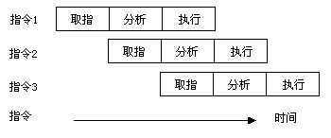
三级流水线

Slide 33
思考一些问题
流水线预先取到的指令放到了哪里？
会不会影响CPU的执行序列？

Slide 34
三级流水线
为增加处理器指令流的速度，ARM7 用3级流水线.
允许多个操作同时处理，比逐条指令执行要快。
PC指向正被取指的指令，而非正在执行的指令
ARM Thumb
PC PC
Fetch
从存储器中读取指令
PC - 4 PC-2
Decode
解码指令
寄存器读（从寄存器Bank）
移位及ALU操作
寄存器写（到寄存器Bank ）
PC - 8 PC - 4
Execute

Slide 35
三级流水线
在3级流水线的执行过程中，当通过R15寄存器直接访问PC时，必须考虑此时流水线执行过程的真实情况。
程序计数器R15（PC）总是指向取指的指令，而不是指向正在执行的指令或正在译码的指令。一般情况下，人们总是习惯把正在执行的指令作为参考点，称为当前第1条指令，因此，PC总是指向第3条指令。
对于ARM指令，有：
PC值＝当前程序执行位置＋8
对于Thumb指令，则有：
PC值＝当前程序执行位置＋4

Slide 36
兼容性
为了保持向下兼容，在ARM9的5级流水线上，取指级增加的PC值被直接送到译码级的寄存器，穿过了两级之间的流水线寄存器，这样译码级得到的PC值就是下一条指令的PC+4，等于当前指令的PC+8
注意：PC值＝当前程序执行位置＋8，也适用于更多级数的流水线

Slide 37
超标量技术
超标量技术就是通过重复设置多套指令执行部件，同时处理并完成多条指令，实现并行操作来达到提高处理速度的目的
ARM7、ARM9和ARM11等，都是单周期指令机
ARM公司的较新的处理器将是每周期能处理多重指令的超标量机。超标量机能在一个时钟周期内同时执行多条指令，因而CPU的效率得到大大地提高

Slide 38
超标量技术
超标量技术：通过重复设置多套指令执行部件，同时处理并完成多条指令，实现并行操作来达到提高处理速度的目的。
控制
寄存器
指令单元
指令单元
指令1
指令2

Slide 39
超标量执行
超标量技术：超标量CPU采用多条流水线结构。
指令
取指
取指
流水线1
译码1
流水线2
译码1
译码2
译码2
执行1
执行1
执行2
执行2
数据回写

Slide 40
多核超标量
Cortex-A15 MPCore处理器具有无序超标量管道，带有紧密耦合的低延迟2级高速缓存，该高速缓存的大小最高可达4MB

Slide 41
基于ARM核的微处理器
ARM核的硬件结构
ARM核的数据流模型
ARM处理器工作模式和工作状态

Slide 42
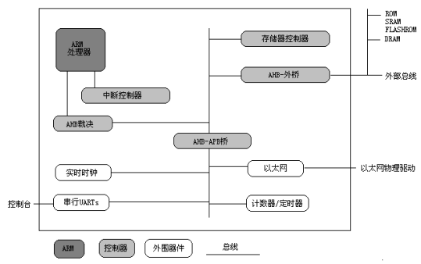
Arm核硬件结构

Slide 43
硬件结构
ARM处理器
控制整个器件。一个ARM处理器包含了一个内核以及一些外围部件，它们之间由总线连接。这些部件可能包括存储器管理和Cache
控制器
协调系统的重要功能模块。两个最常见的控制器是中断控制器和存储器控制器

Slide 44
Arm核硬件结构
外设接口部件
提供芯片与外部的所有输入/输出功能，器件之间的一些独有特性就是靠不同的外设接口功能来体现的。
总线
用于在器件不同部件之间进行通信

Slide 45
总线
ARM处理器中广泛使用的总线结构称为高级微控制总线结构(AMBA)
最初的AMBA总线包含ARM系统总线(ASB)和ARM外设总线(APB)
之后又提出一种称为ARM高性能总线(AHB)

Slide 46
总线
AHB总线连接高性能的片内外设接口
APB总线连接较慢的片内外设接口
AHB-APB总线一个特殊的桥，用于APB和AHB总线连接

Slide 47
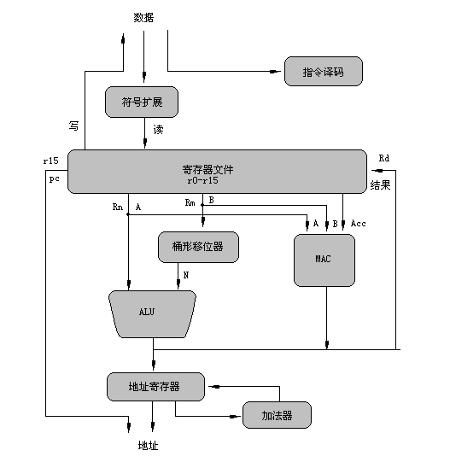
ARM核的数据流模型
ARM处理器采用Load－store体系结构:
load指令从存储器复制数据到内核的寄存器
store指令从寄存器里复制数据到存储器
注意：数据通过数据总线进入处理器核，这里所指的数据可能是一条要执行的指令或一个数据项。指令译码器在指令执行前先将它们翻译。每一条可执行指令都属于一个特定的指令集

Slide 48
注意
若32-bit ARM内核是32位处理器，大部分指令认为寄存器中保存的是32位有符号或无符号数
当从存储器读取数据至一个寄存器时，符号扩展硬件会把8位和16位的有符号数转换成32位
注意：没有直接操作存储器的数据处理指令，因此数据处理只能在寄存器里进行！

Slide 49
工作模式和工作状态
7种工作模式
2种工作状态

Slide 50
7种工作模式
用户模式（USR）：ARM处理器正常的程序执行状态
快速中断模式（FIQ）：用于高速数据传输或通道处理
外部中断模式（IRQ）：用于通用的中断处理
管理模式（SVC）：操作系统使用的保护模式
中止模式(ABT)：当数据或指令预取终止时进入该模式，用于虚拟存储及存储保护。
未定义指令模式（UND）：当未定义的指令执行时进入该模式，用于支持硬件协处理器的软件仿真。
系统模式（SYS）：运行具有特权的操作系统任务
Armv7之后又追加了2种模式: 监视模式（MON）和虚拟机监视器模式（HYP）
当我们说成是7个的时候，通常是省略了MON和HYP这两个，其中MON主要用于trust OS（安全OS），而HYP主要用于hypervisor（虚拟化）

Slide 51
9种工作模式

Slide 53
存储系统机制
应用程序
嵌入式操作系统
软 件
板级支持包
软件
接口
接口
输入
嵌入式处理器
输出
存储器
硬 件
存放程序和数据

Slide 54
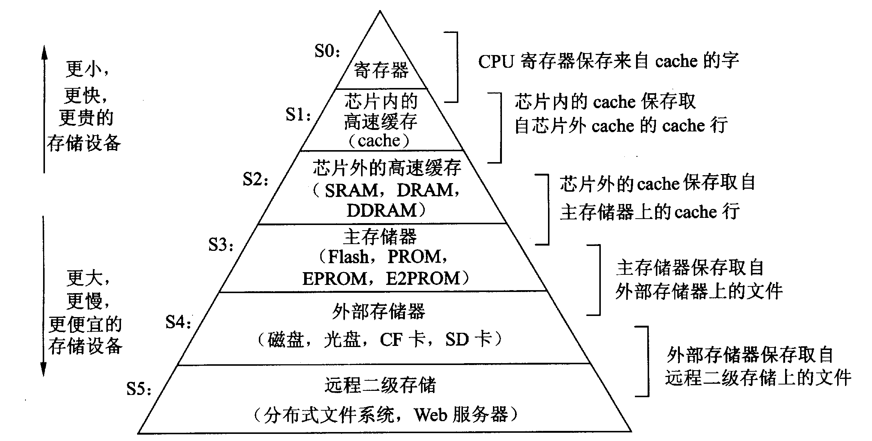
存储层次结构

Slide 55
在这种存储器分层结构中，上面一层的存储器作为下一层存储器的高速缓存。
CPU寄存器就是cache的高速缓存，寄存器保存来自cache的字
cache又是内存层的高速缓存，从内存中提取数据送给CPU进行处理，并将CPU的处理结果返回到内存中
内存又是主存储器的高速缓存，它将经常用到的数据从Flash等主存储器中提取出来，放到内存中，从而加快了CPU的运行效率
嵌入式系统的主存储器容量是有限的，磁盘、光盘或CF、SD卡等外部存储器用来保存大信息量的数据
在某些带有分布式文件系统的嵌入式网络系统中，外部存储器就作为其他系统中被存储数据的高速缓存

Slide 56
ARM核的硬件结构

